Slide 1


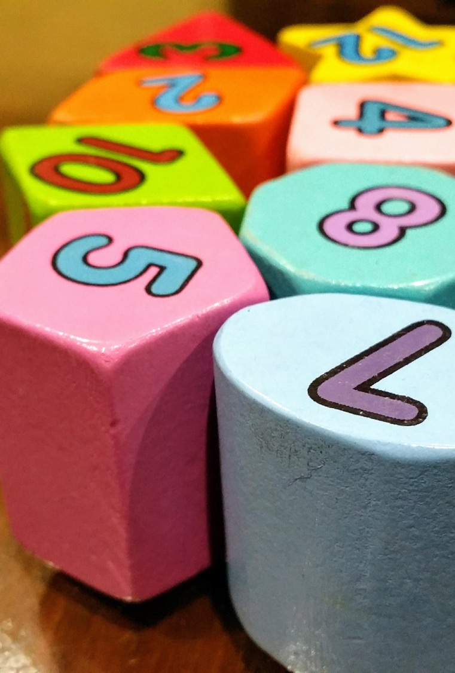
1 jour 1 problème
Cycle 1
Semaine des maths 2021
Mission mathématiques DSDEN du NOrd

Slide 2
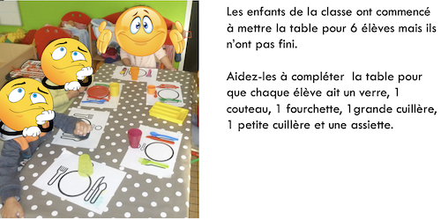
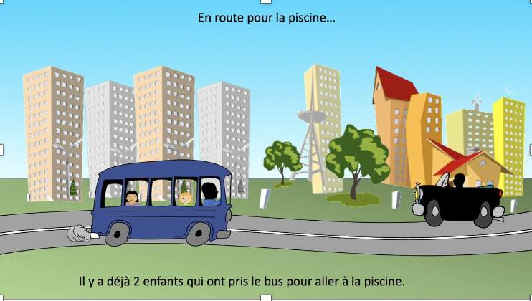
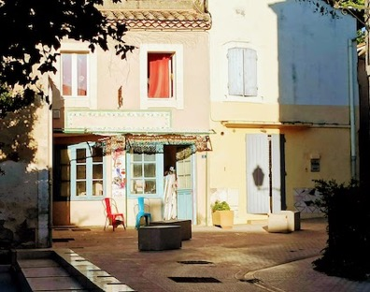
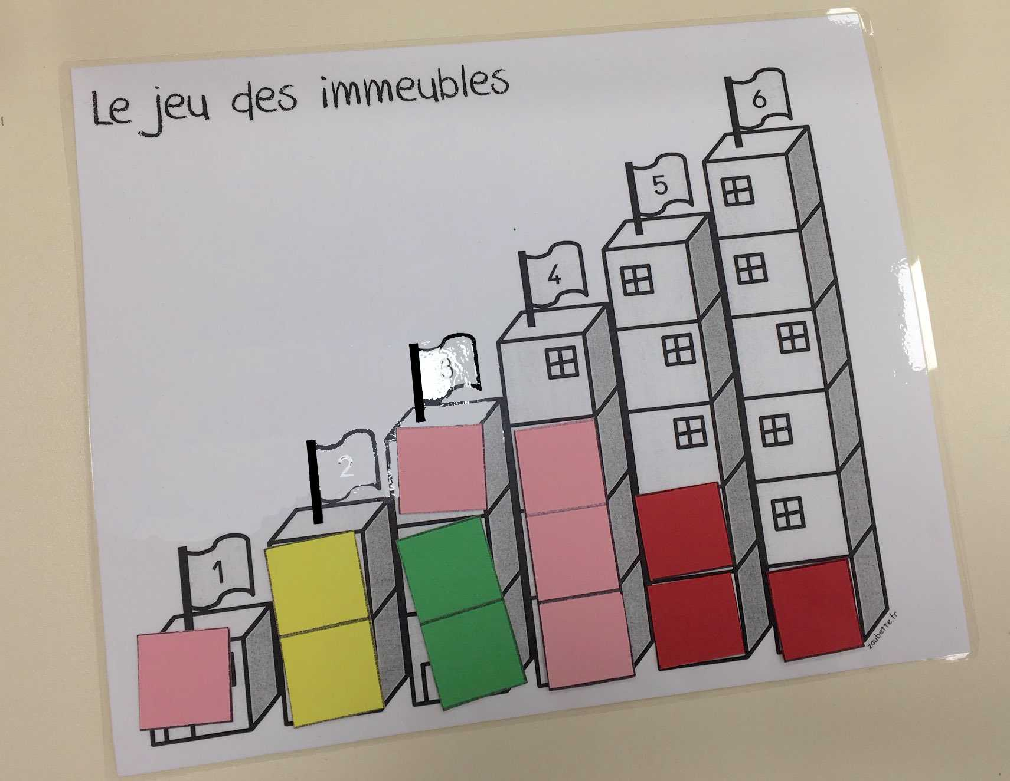
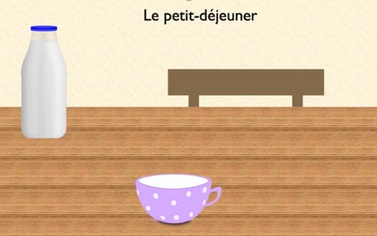

LUNDI
MARDI
MERCREDI
ACTIVITÉ BONUS
JEUDI
VENDREDI

Slide 3
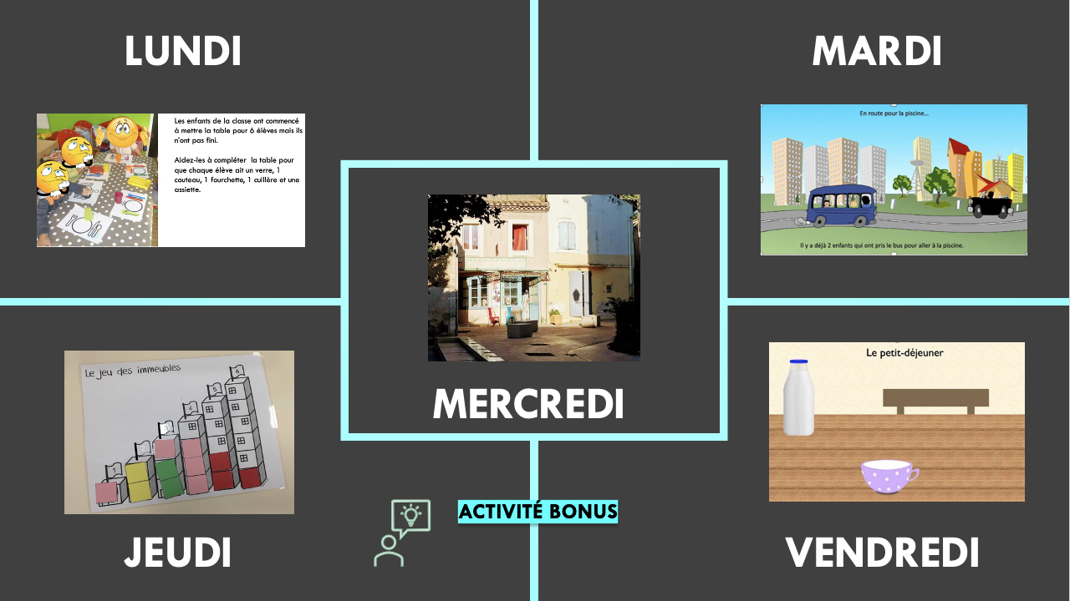
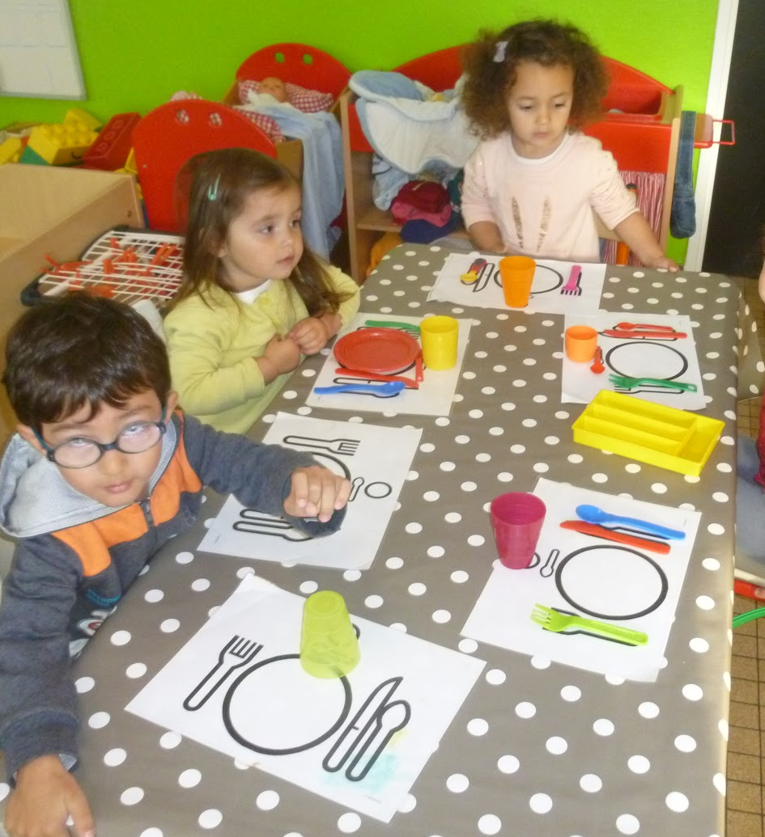


Les enfants de la classe ont commencé
à mettre la table pour 6 élèves mais ils n’ont pas fini.
Aidez-les à compléter la table pour que chaque élève ait un verre, 1 couteau, 1 fourchette, 1grande cuillère, 1 petite cuillère et une assiette.

Slide 4

MARDI

Slide 5

Trouve sur cette photo, dans ta classe, dans ton école, dans ta cour, dans la rue des objets en forme de rectangle.
MERCREDI

Slide 6
Antonin n’a pas terminé le jeu des immeubles. Il devait recouvrir chaque étage des immeubles avec des étiquettes de 1, de 2 ou de 3 carrés.
Peux-tu l’aider à compléter les immeubles ?
Il y a plusieurs solutions possibles.
3
2
JEUDI

Slide 7
VENDREDI

Slide 8
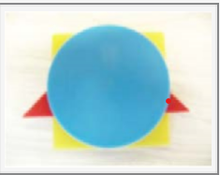
Reproduis l'empilement puis cherche tous les empilements possibles avec les 3 formes.
BONUS 1

